Slide 1

高级语言程序设计
QQ课程群
Notes:
1

Slide 2
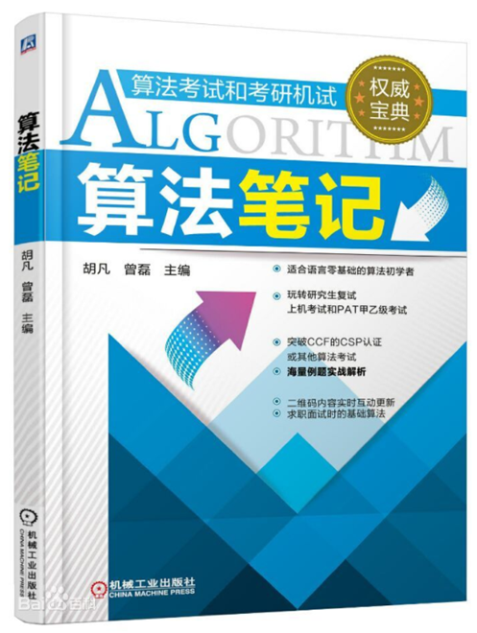
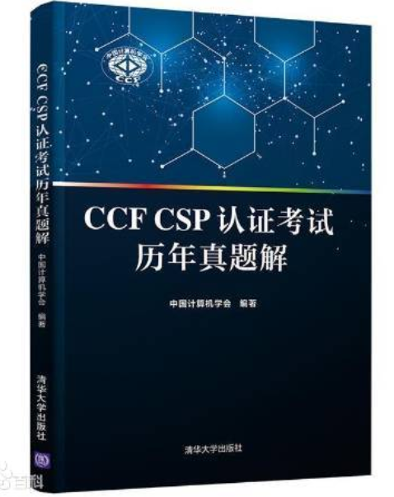
课程简介
学时：理论学时24 + 实验学时24
主要教材：
《CSP认证程序设计竞赛入门》 陈宇主编. 哈尔滨工业大学出版社
《算法笔记》 胡凡 曾磊主编.北京：机械工业出版社
《CCF CSP认证考试历年真题解》中国计算机学会编著.北京：清华大学出版社
Notes:
2

Slide 3
考核方式及成绩评定比例
课程总成绩为百分制成绩，由平时成绩、实验成绩和期末考试成绩三部分组成，三部分成绩满分均为100分。
其中：
作业成绩占总成绩的20%，包括课后作业成绩；
实验成绩占总成绩的20%，实验题目内容完成成绩；
期末考试占总成绩的60%，闭卷（上机）考试。
即：课程总成绩=平时成绩×20%+实验成绩×20%+期末考试成绩×60%

Slide 4
第一章 C++语言基础与文件操作
Notes:
4

Slide 5
1.1 C++语言简介
C++与C语言的渊源
C++的标准化
C++组成
C++的输入与输出
C++核心语法
Notes:
5

Slide 6
1. C++与C语言的渊源
1970年，AT&T贝尔实验室的工作人员D.Ritchie和K.Thompson共同研发了C语言。
1980年，C++的早期版本诞生，称为带类的C（C with classes）
1983年，Rick Mascitti建议将带类的C命名为C++（C Plus Plus）。
1994年1月25曰，联合标准化委员会提出了第一个标准化草案。
亚历山大·斯特潘诺夫（Alexander Stepanov）创建了标准模板库（Standard Template Library，STL）。在通过了标准化第一个草案之后，联合标准化委员会投票并通过了将STL包含到C++标准中的提议。
1998年ISO C++标准通过ISO评审成为国际标准，称为C++98。
C++语言是在C语言的基础上开发出来的，是C语言的超集，C++完全兼容C语言。
C++语言具有全新的程序思维，C语言是面向过程的，而C＋＋语言是面向对象的。C++语言既可以进行C语言的过程化程序设计，又可以进行以抽象数据类型为特点的基于对象的程序设计。
Notes:
6

Slide 7
2. C++的标准化
标准化后的C++增加了命名空间的概念，将原来声明在全局空间下的标识符声明在了namesapce std下。
标准化后的C++还统一了C++头文件的各种后缀名，例如.h、.hpp、.hxx等。标准化之前的头文件带后缀名，标准化后的头文件不带后缀名。C++98规定用户应使用新版头文件，对旧版本头文件不再强制规范，但大多数编译器厂商依然提供旧版本头文件，以求向下兼容。
对于标准化之后的头文件，需声明使用std命名空间：
#include <iostream>
using namespace std;
而对于标准化之前的头文件iostream.h,则使用： #include <iostream.h>
从VS2005开始，不再支持使用标准化之前的头文件。
为了和C语言兼容，C++标准化过程中，原有的C语言头文件标准化后，头文件名前加个c字母。如stdio.h头文件标准化后为cstdio。
Notes:
7

Slide 8
3. C++组成
核心语言，提供了所有构建块，包括变量、数据类型、常量等等；
C++标准库，提供了大量的函数，用于操作文件、字符串等；
标准模板库（STL），提供了大量的方法，用于操作数据结构等。
Notes:
8

Slide 9
4. C++的输入与输出
C++中可以使用C语言提供的各种输入输出函数来完成数据的输入与输出。
C++中增加了特有的输入输出流，由输入/输出流库提供。
cin与cout是流库预定义的两个标准对象，即标准输入/输出流对象，分别连接键盘和显示器。
使用标准输入输出流对象需要包含iostream.h头文件；即用下面的语句：
#include <iostream>
using namespace std;
cin必须结合提取操作符>>使用，cout必须结合插入操作符<<使用。
Notes:
9

Slide 10
4. C++的输入与输出
（1）cout输出流对象
格式： cout<<输出项1 <<输出项2 ... ... <<输出项n;
C++编译器根据输出项的数据类型，选择合适的流插入符来显示值。
<<运算符被重载来输出内置类型（int,float,double，字符串和指针）的数据项，在一个语句中可以多次使用。
endl用于在行末添加一个换行符。
#include <iostream>
using namespace std;
int main(){
cout<<"hello world!"<<endl;
return 0;
}
Notes:
10

Slide 11

4. C++的输入与输出
（2）cin输入流对象
格式： cin>>输入项1 >>输入项2 ... ... >>输入项n;
各输入项是变量名或类似的形式，编译器自动根据输入值的数据类型，选择合适的流提取运算符来提取值，并把它存储在给定的变量中。
#include <iostream>
using namespace std;
int main(){
int a,b,*p=&b;
cin>>a>>*p;
cout<<"a="<<a<<",b="<<b<<",a+b="<<a+b;
return 0;
}
Notes:
11

Slide 12
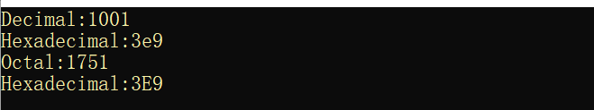
4. C++的输入与输出
（3）简单I/O格式控制
使用前包含文件：#include <iomanip>
dec：数值数据采用十进制表示，默认值。
hex：数值数据采用十六进制表示。
oct：数值采用八进制表示
endl：插入换行符，并刷新流
ends：插入空字符
seprecision(int)：设置浮点数的小数位数（包括小数点)，精度默认值6位（带小数点）。
setw(int):设置域宽
#include <iostream>
#include <iomanip>
using namespace std;
int main( ){
int number=1001;
cout << “Decimal:” <<dec<<number<<endl
<<“Hexadecimal:”<<hex<<number<<endl
<<“Octal:”<<oct<<number<<endl
<<“Hexadecimal:”<<hex
<<setiosflags(ios::uppercase)
<<number<<endl;
return 0;
}
Notes:
12

Slide 13
万能头文件 bits/stdc++.h
#include <bits/stdc++.h>
using namespace std; //此语句必须写
int main()
{
cout << "Hello world!" << endl;
int a,b;
cin>>a>>b;
printf("%d\n",a+b);
cout<<a+b<<endl;
double f;
cin>>f;
printf("%.2lf\n",f);
char t[100];
cin>>t;
int len=strlen(t);
cout<<len<<endl;
return 0;
}
为了做题的方便，都使用万能头文件，对考试很有好处！

Slide 14
5. C++核心语法
（1）数据类型
bool char int float double void size_t……
bool: 布尔型或逻辑型 , 占1个字节，取值true或false。
size_t: sizeof运算符返回的类型。 它是一个与机器相关的unsigned整型类型，能够表示主机支持的任何内存范围的字节大小。
变量存储类型：auto，register，static，extern
兼容C的复合数据类型：数组，typedef , struct，union，enum ... ...
指针
引用
Notes:
14

Slide 15
5. C++核心语法
（2）内置类：string
C++大大增强了对字符串的支持，除了可以使用C风格的字符串，还可以使用内置的string类，处理起字符串来会方便很多，完全可以替代C语言中的字符数组或者字符指针。
string 是 C++ 中常用的一个类，使用 string 类需要包含头文件<string>，其中封装的很多常用的函数可以实现对字符串的高效处理。
string对象可以直接利用字符串赋值，使用+进行字符串连接，使用关系运算符直接进行比较，也可以像访问字符数据一样利用索引进行访问。
使用cin，cout输入输出流可以方便的对string对象进行输入与输出。且必须采用cin和cout输入输出。
string 字符串也可以像C风格的字符串一样按照下标来访问其中的每一个字符。string 字符串的起始下标仍是从 0 开始
Notes:
15

Slide 16
5. C++核心语法
string类型中的函数
length( )：返回字符串长度
c_str( )：转换为C风格的字符串
insert( ) ：在 string 字符串中指定的位置插入另一个字符串，原型为：
string& insert (size_t pos, const string& str);
erase( ): 删除 string 中的一个子字符串，原型为：
string& erase (size_t pos = 0, size_t len = npos);
substr( ) : 从 string 字符串中提取子字符串,原型为：
string substr (size_t pos = 0, size_t len = npos) const;
Notes:
16

Slide 17
5. C++核心语法
和string相关的函数
swap() :交换两个 string 对象的内容.
void swap(string &s1，string &s2);
find()：从前往后查找子串或字符出现的位置，其中一个原型为：
size_t find (const string& str)；
rfind()：从后往前查找子串或字符出现的位置，其中一个原型为：
size_t rfind (const string& str) ;
Notes:
17

Slide 18
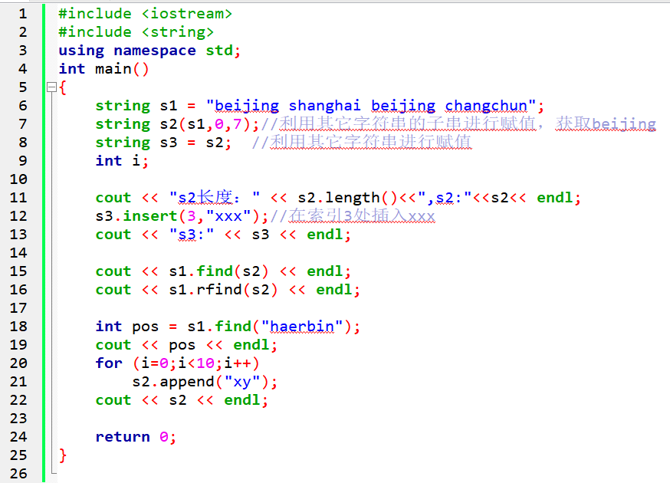
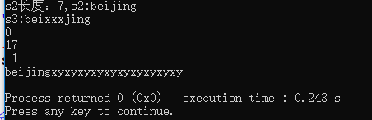
5. C++核心语法
（1）数据类型
string
Notes:
18

Slide 19
5. C++核心语法
（3） 数据类型转换
隐式转换 ： 系统自动进行
强制类型转换 ： （ 数据类型） 变量名
(4) 符号常量
#define 标识符 常量 如：
#define PI 3.1415926
符号常量：const 如：
const pi=3.1415；
Notes:
19

Slide 20
5. C++核心语法
（5）运算符
算术运算符：+，-，*，/，%，++，--
赋值运算符：=，复合赋值运算符（+=，-=，……）
关系运算：> , >= , < , <= , == , !=
逻辑运算 ! && ||
条件运算符 ？ ：
逗号运算符 ，
sizeof运算符
位运算符： &(按位与）,|（按位或)，^(按位异或) , ~（按位取反），移位（<< , >>）
Notes:
20

Slide 21
5. C++核心语法
（5）运算符
指针运算符：*
成员运算符：.
指向运算符：->
地址运算符：&
Notes:
21

Slide 22
5. C++核心语法
（6）控制语句
选择结构：if语句，switch语句
循环结构：while ， do while 和 for语句
其他语句：break，continue，return
Notes:
22

Slide 23
5. C++核心语法
（7）数组
一维数组的定义： 元素类型 数组名[数组长度];
数组初始化： int a[10]={1,2,3,4};
元素访问： 数组名[下标]
整型（字符）数组元素清零： memset（a , 0 , sizeof( a ) );
//注意使用memset时的文件包含： #include <cstring>
一维数组做函数形参
函数定义：int search(int a[],int n);
函数调用：int a[10],n; ... search(a,n);
数组名即为数组的首地址
Notes:
23

Slide 24
5. C++核心语法
（7）数组
二维数组的定义 元素类型 数组名[数组行数][数组列数];
二维数组初始化
int a[3][4]={1,2,3,4};
int a[3][4] = { {1,2},{3},{4} };
元素访问 数组名[行标][列标]
二维数组做函数形参
函数定义：int search(int a[][10],int m,int n);
函数调用：int a[10][10],m,n; ... search(a,m,n);
Notes:
24

Slide 25
5. C++核心语法
（8）指针
指针的定义 基类型 *指针变量名; //*是类型标识
指针变量初始化
int a,*p=&a; //指向整型变量
int a[3],*p=a; //指向一维数组
int a[3[4], (*p) [4] =a; //指向二维数组
int *p = (int *) malloc( n*sizeof(int) ) ； //指向动态一维数组
int * pa[5]; //指针数组
int **p = pa;//指向指针数组
int (*p) (int a,int b); //指向函数
Notes:
25

Slide 26
5. C++核心语法
（8）指针
指针运算：加法，减法，间接访问，关系运算，如：
p+1，p-1，p-a，p++，p-- ， *p ，p<a+n
指针变量作为函数形参
void swap(int *p,int *q); //指针变量做形参
int max(int *p,int n);//等价于 int a[]
int max(int (*p)[10],int m,int n); //等价于 int a[][10]
int sort(int a[],int n, int (*pcmp)(int ,int));//函数指针
int search( char **p,int n);//等价于char * p[]
Notes:
26

Slide 27

5. C++核心语法
（9）引用类型
引用类型：&
引用是一种特殊类型的变量，是另一个变量的别名，和原变量共享内存。
引用类型的定义： 数据类型 & 引用名 = 被引用变量名；//必须初始化
利用引用访问变量： 引用名
int main()
{
int a=5;
int &b = a;
cout<<"a="<< a<<",b="<<b<<endl;
b=20;
cout<<"a="<< a<<",b="<<b<<endl;
return 0;
}
Notes:
27

Slide 28

5. C++核心语法
（9）引用类型
指针与引用的区别
指针是一个变量，存储的是一个变量的地址，指向内存的一个存储单元。
引用是原变量的别名，两个变量共享同一个内存单元。
int a = 5，x=10;
int *p = &a; //p是指针变量，值为a的地址，&是地址运算
int &b = a; //b是引用，&起标识作用，b是a的别名
cout << "&a:" << &a << ",a=" << a <<endl;
cout << "&b:" << &b << ",b=" << b <<endl;
cout << "&p:" << &p << ",p=" << p << ",*p=" << *p <<endl;
Notes:
28

Slide 29
5. C++核心语法
（9）引用类型
指针与引用的区别
指针变量的值可以随时改变，定义时可以不初始化；
引用只能在定义时初始化，且必须是一个真实的对象，之后不可改变；
指针可以有多级（**），引用只能是一级，表示一个变量的别名；
指针可以赋值为NULL，表示不指向任何空间，而引用不可以为NULL；
指针和引用都可以作为函数参数，改变实参的值，但是指针需要检查是否为空，引用不需要。
Notes:
29

Slide 30
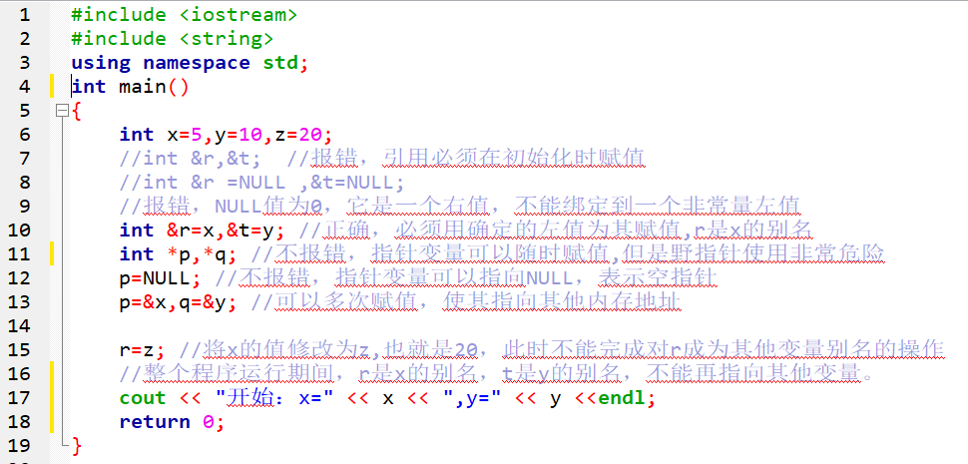
5. C++核心语法
（9）引用类型
Notes:
30

Slide 31

利用引用实现交换函数
#include <bits/stdc++.h>
using namespace std;
void jiaohuan(int &a,int &b)
{
int t;
t=a,a=b,b=t;
}
int main()
{
int x=5,y=9;
cout<<"x="<<x<<",y="<<y<<endl;
jiaohuan(x,y);
cout<<"x="<<x<<",y="<<y<<endl;
return 0;
}

Slide 32
5. C++核心语法
（10）结构体
结构体类型定义： struct 结构体类型名 { 结构体类型成员列表 } ;
结构体变量定义： struct 结构体类型名 变量名；
结构体类型重定义： typedef struct 结构体类型名 { 成员列表 } 重定义类型名;
struct student
{
int sno;
char name[30];
int score;
};
struct student s;
typedef struct stu
{
int sno;
char name[30];
int score;
}student;
student s;
Notes:
32

Slide 33
5. C++核心语法
typedef struct stu
{
int sno;
char name[30];
int score;
}student;
student s;
（10）结构体
访问结构体变量成员：
结构体变量名.成员名
指针变量名->成员名
引用名.成员名
int main()
{
student s,*p=&s,&t=s;
scanf("%d%s%d",&s.sno,s.name,&s.score);
printf("%d %s %d\n",p->sno,p->name,p->score);
printf("%d %s %d\n",t.sno,t.name,t.score);
return 0;
}
Notes:
33

Slide 34
5. C++核心语法
（11）函数定义与使用
函数定义：类型标识符 函数名（形参列表）{ 函数体；}
函数原型声明：类型标识符 被调用函数名（含类型说明的形参表）
函数调用：函数名（实参列表）
函数的参数传递
值调用：实参向形参的传递是单向的值传递过程 。
int max(int a,int b) { return (a>b)?a:b; }
int m=max(x，y）；
引用调用：用引用作为形参的函数调用。形参作为实参的别名，对形参的任何操作都会影响到实参。
void swap (int &a,int &b){ int t=a; a=b;b=t; }
swap(x,y);
Notes:
34

Slide 35

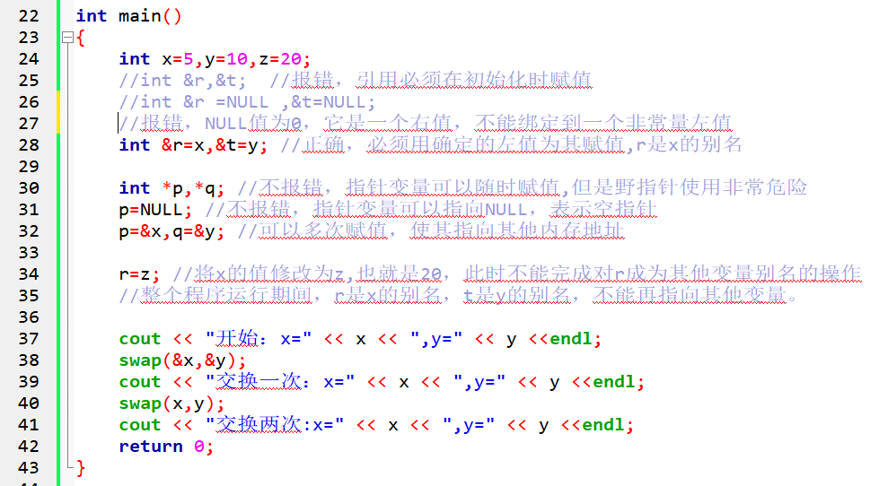
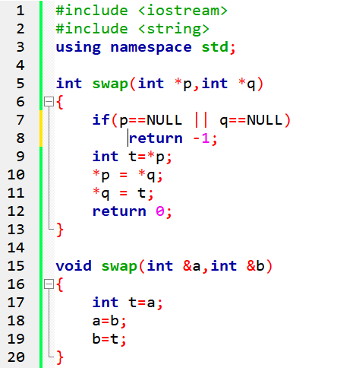
5. C++核心语法
（11）函数定义与使用
Notes:
35

Slide 36
5. C++核心语法
（11）函数定义与使用
带默认形参值的函数
函数在定义时可以预先声明默认的形参值。调用时如果给出实参，则用实参初始化形参，如果没有给出实参，则采用预先使用的默认形参值。
默认参数值必须按从右到左的顺序声明；
int search (int a[],int n,int x,int start=0)
{
int i;
for(i=start;i<n;i++) {
if(a[i]==x) return i;
}
return -1;
}
Notes:
36

Slide 37
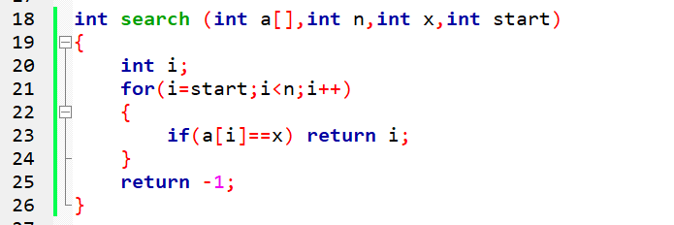
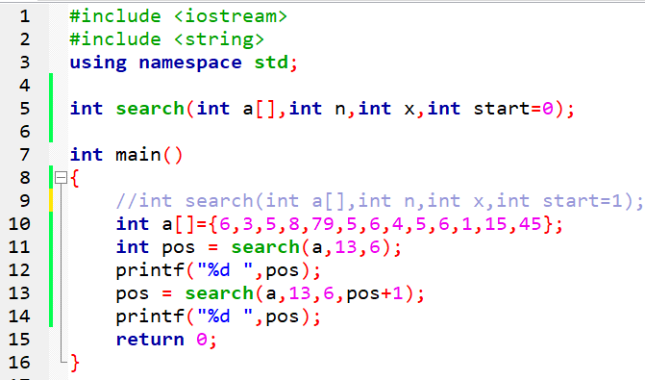
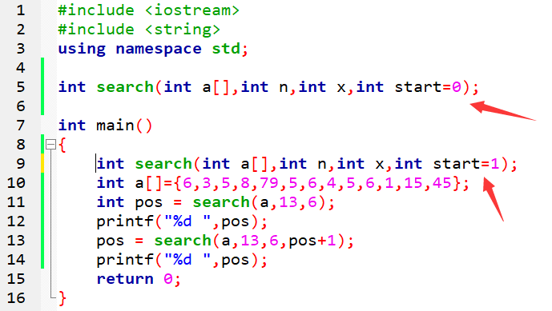


5. C++核心语法
（11）函数定义与使用
带默认形参值的函数
默认形参值应该在函数原型中给出，且在不同的作用域内允许说明不同的默认形参。
Notes:
37

Slide 38
5. C++核心语法
（11）函数定义与使用
函数重载
C++允许两个以上功能相同的函数，使用相同的函数名，但是形参的个数或者类型不同。这样便于记忆，方便使用。
编译器根据实参和形参的类型及个数的最佳匹配，自动确定调用哪一个函数。
int abs(int x);
int abs(double x);
int add(int x,int y）；
int add(int x,int y,int z）；
Notes:
38

Slide 39
5. C++核心语法
（11）函数定义与使用
函数重载
重载函数的形参必须不同，或者个数不同，或者类型不同。编译程序根据实参和形参的类型及个数进行最佳匹配。
如果重载函数形参类型或者个数相同，返回值不同，系统会报语法错误。
int abs(int x);
int abs(int y); //错误，编译器不以形参名来区分函数
int add(int x,int y）；
double add(int x,int y）；//错误，编译器不以返回值来区分函数
不要将不同功能的函数定义为重载函数，以免出现使用错误。
Notes:
39

Slide 40
6. CSP介绍
CCF CSP非专业级别的能力认证
CCF CSP-JS 是CCF CSP非专业级别的软件能力认证（简称CCF CSP-JS），分两个级别，分别为CSP-J（入门组，Junior）和CSP-S（提高组，Senior），均涉及算法和编程。任何人都可以报名参加 。
CSP-JS赛程分为初赛（笔试）和复赛（机试），即CSP-J1/S1与CSP-J2/S2。参赛者必须先参加第一轮，达到一定的分数者方可参加第二轮。
Notes:
40

Slide 41
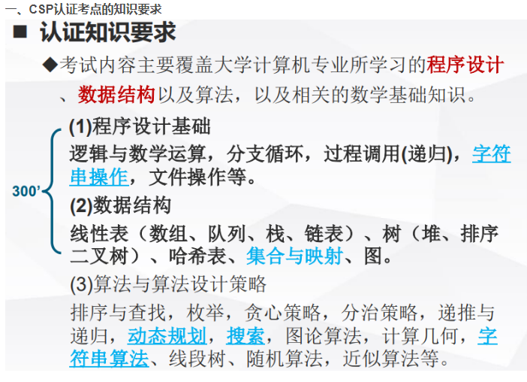
CSP 认证介绍

Slide 42
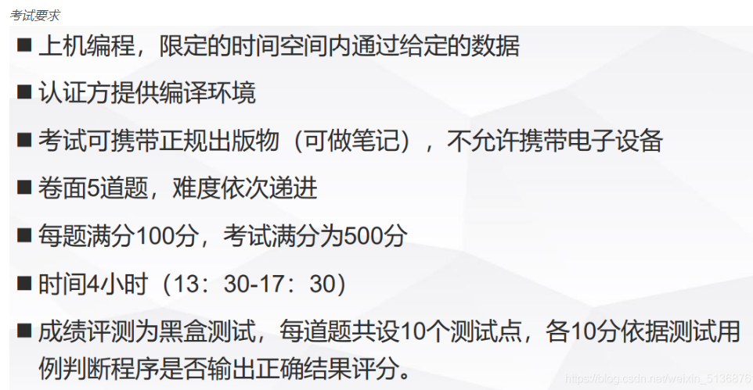
CSP 认证介绍

Slide 43
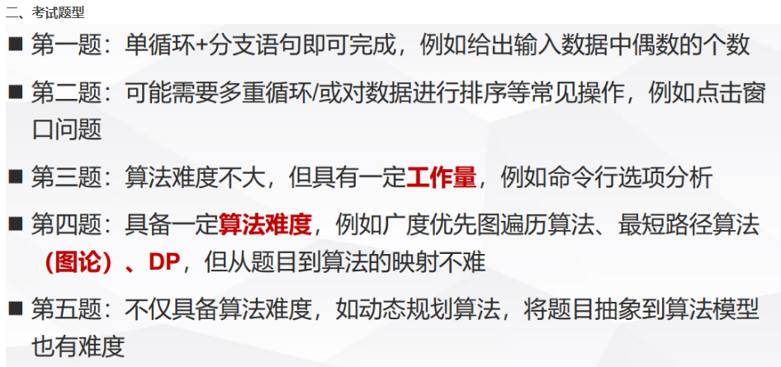
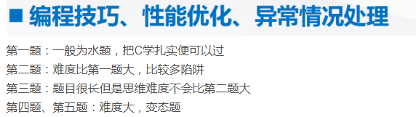
csp考试题型

Slide 44
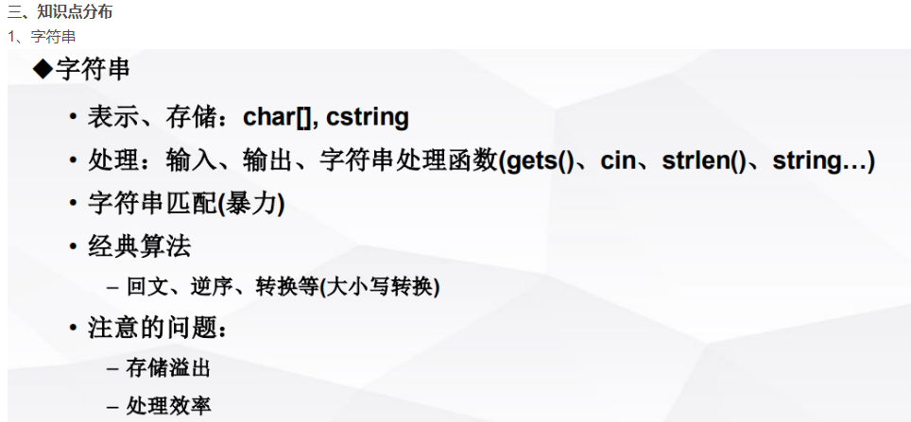
csp考试题型

Slide 45
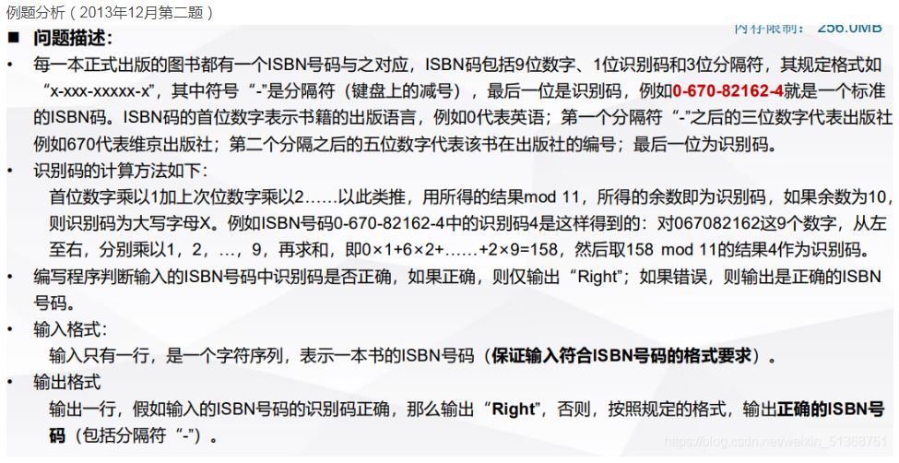
csp考试题型

Slide 46
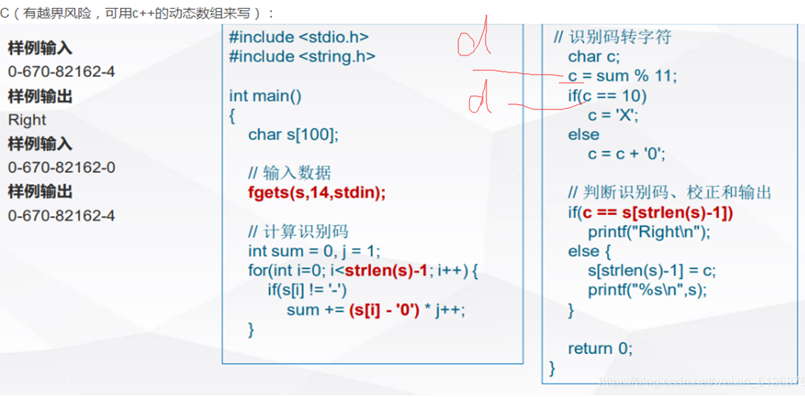
csp考试题型

Slide 47
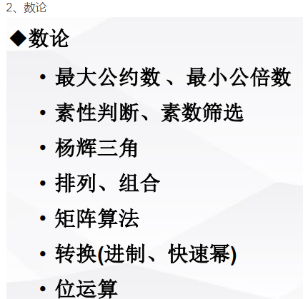
csp考试题型

Slide 48
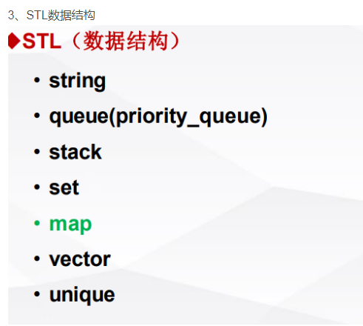
csp考试题型
Pair也很常用

Slide 49
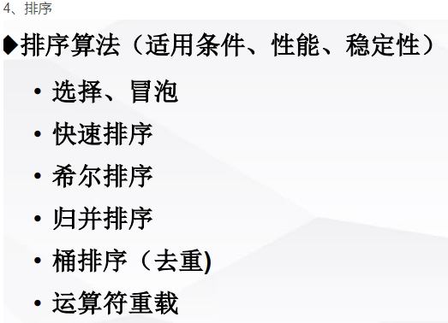
csp考试题型

Slide 50
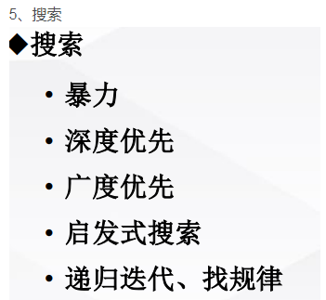
csp考试题型

Slide 51
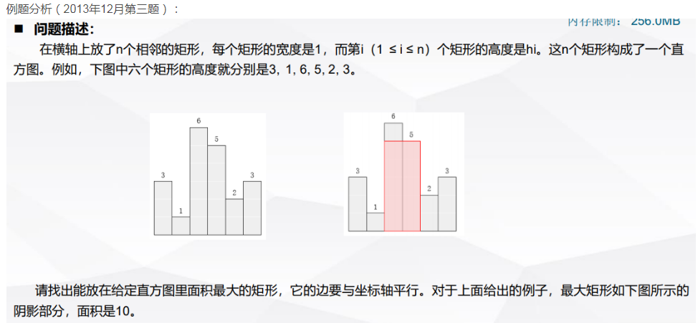
csp考试题型

Slide 52
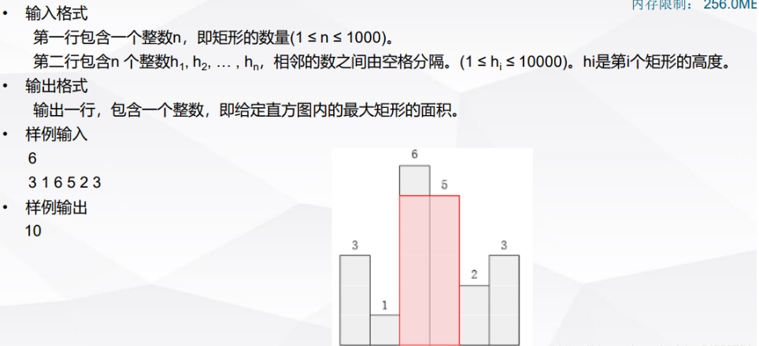

Slide 53
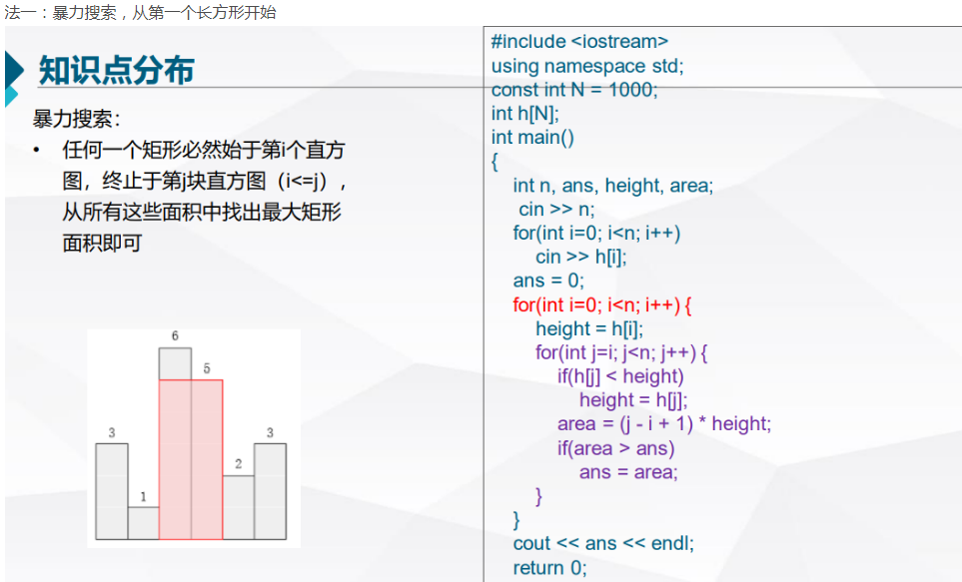

Slide 54
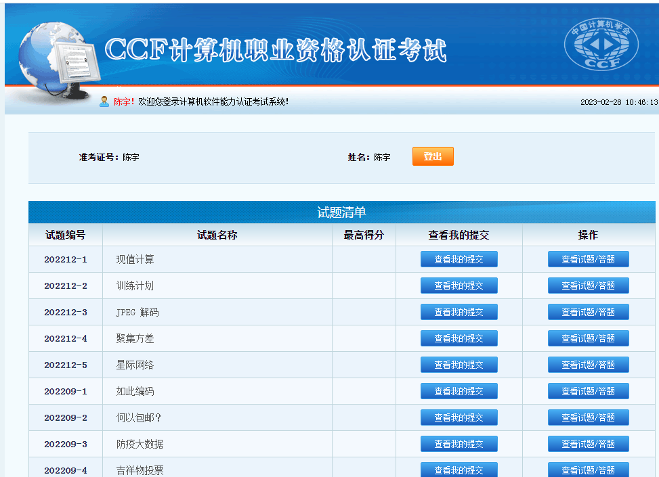
CSP真题网址
http://118.190.20.162/home.page

Slide 55
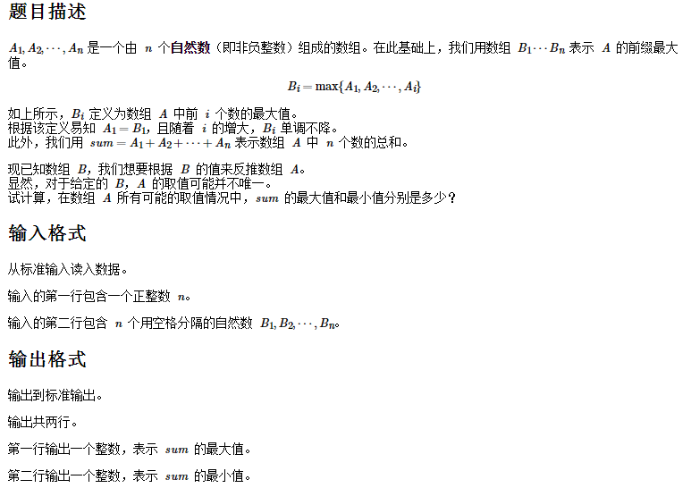
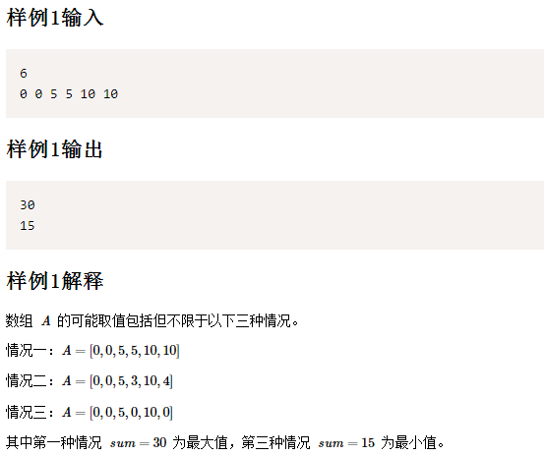
真题现场选做 2021-9-1

Slide 56
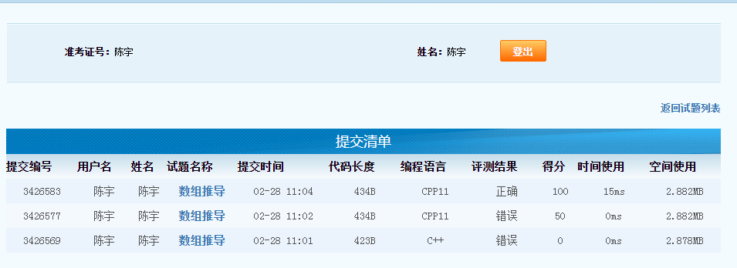
20190901代码
#include <bits/stdc++.h>
using namespace std;
int main()
{
int i,n,a[200],s1,s2;
cin>>n;
for(i=1;i<=n;i++)
cin>>a[i];
s1=s2=a[1];
for(i=2;i<=n;i++)
{
if (a[i]==a[i-1])
{
s1=s1+0;
s2=s2+a[i];
}
if (a[i]>a[i-1])
{
s1=s1+a[i];
s2=s2+a[i];
}
}
cout <<s2<< endl;
cout<<s1<<endl;
return 0;
}
为啥我WA 3次！，细节，输出的格式和最大和最小值的位置

Slide 57
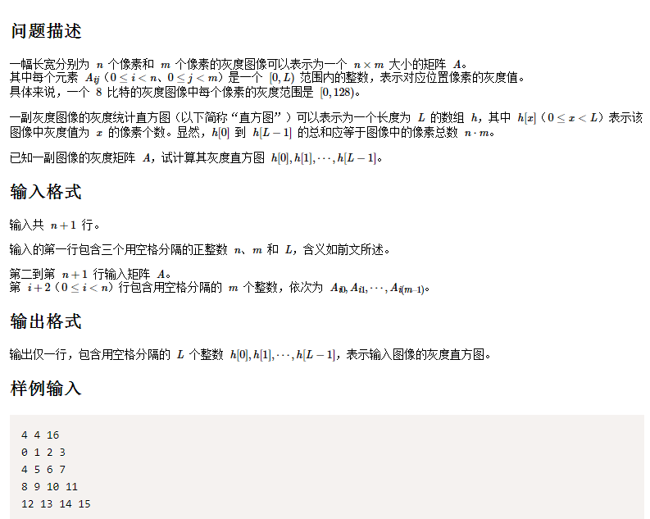
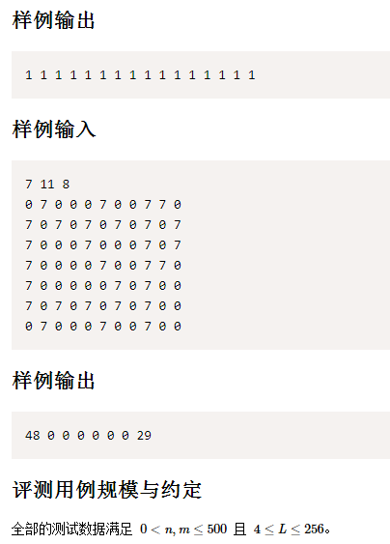
20210401 灰度直方图

Slide 58
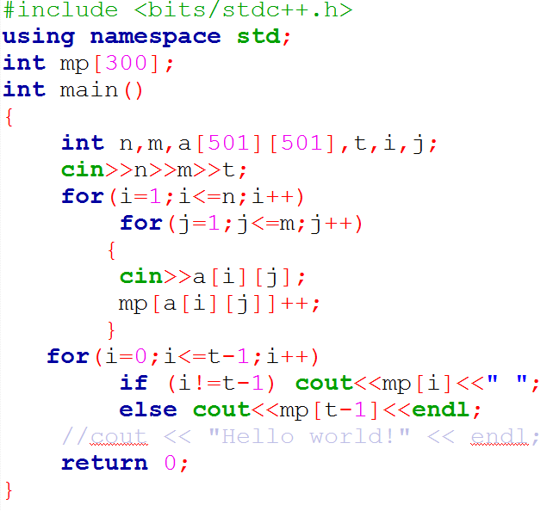
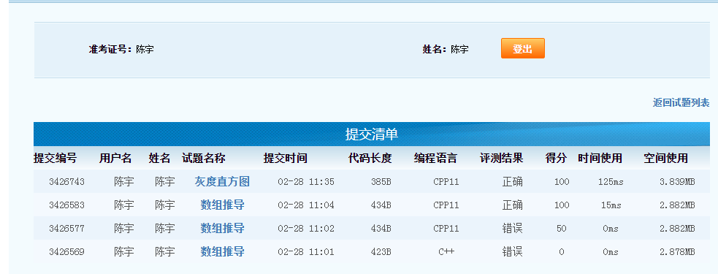
现场做题
思路：桶排序思想
1次就AC！

